Slide 1
108學年度第二學期
休業式
109.07.14

Slide 2
頒獎

Slide 3
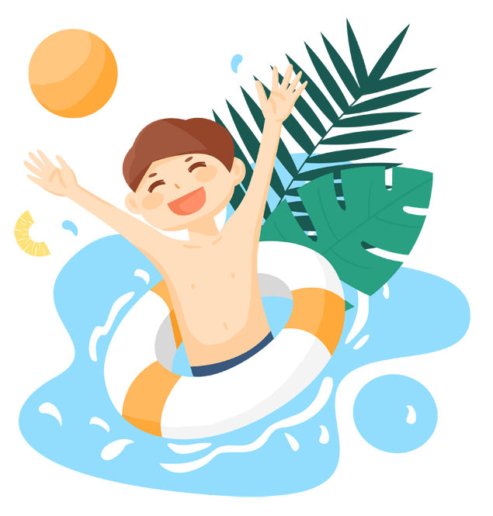
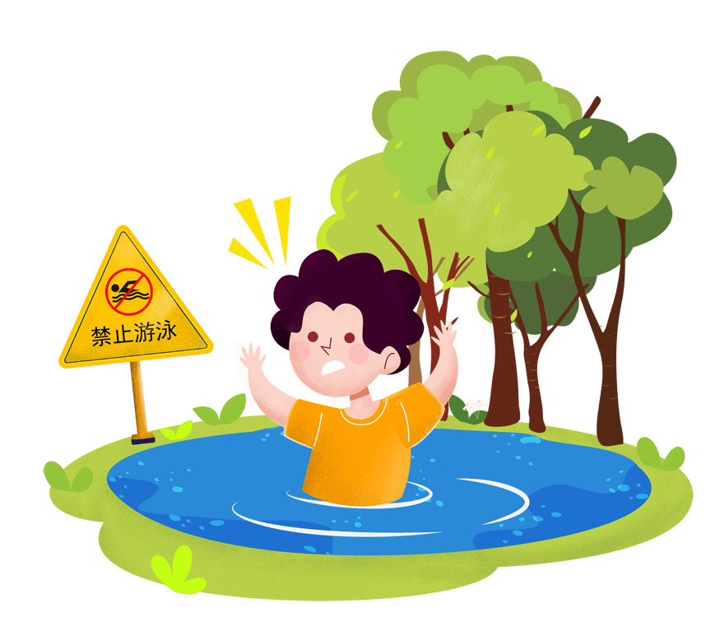
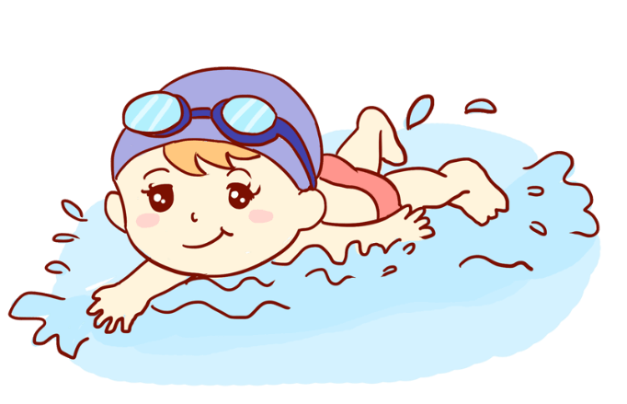
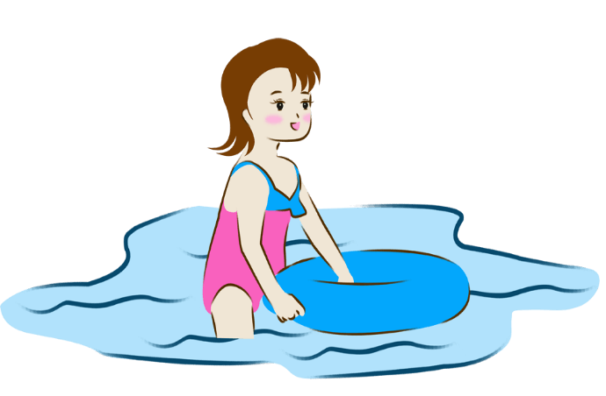
水域安全
不要去公告危險水域或無救生人員的地方進行活動
不管是溪邊、水庫、海邊都可能會發生溺水
禁止私自跟朋友、同學相約戲水，必須要有家長陪同
需選擇安全的游泳場所
下水前做好暖身運動

Slide 5
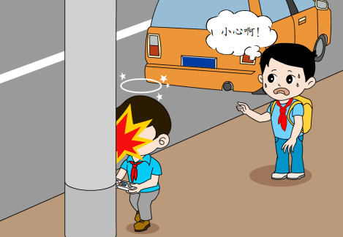
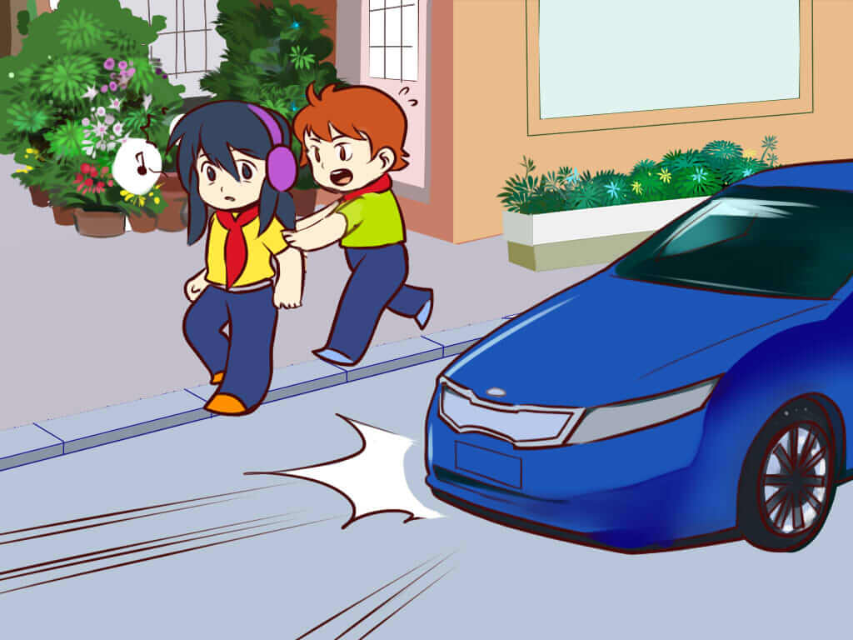
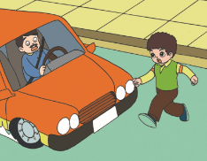
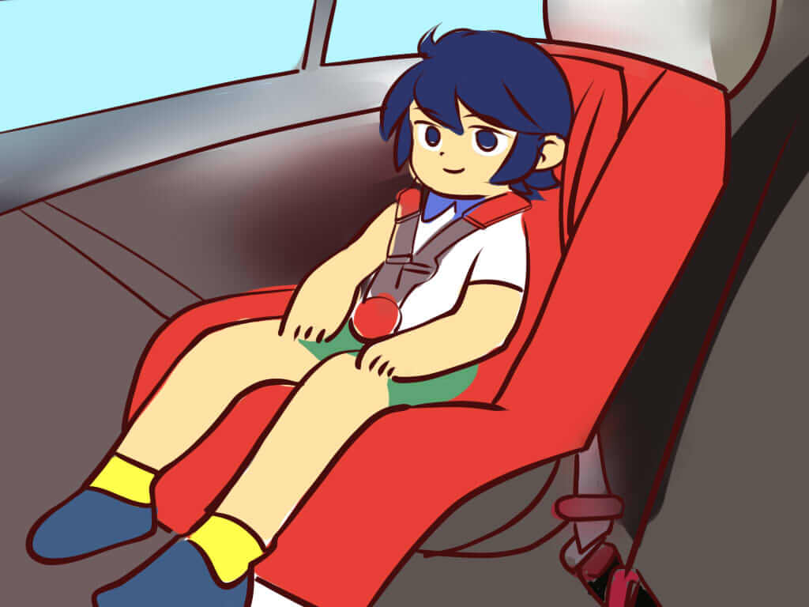
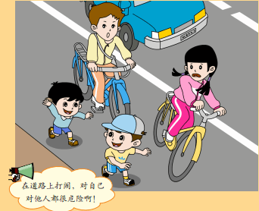
交通安全
禁止不守規則過馬路
須遵守交通號誌指示
不任意穿越車道、闖紅燈
走路時一定要集中注意力，不要戴耳機聽音樂不要玩手機、不要嬉鬧、以免發生危險
騎自行車不可附載坐人、人車共道、請禮讓行人優先通行、不可爭先、爭道
乘車時必須繫上安全帶

Slide 6
交通安全
請切實遵守交通安全教育4項守則：
(1)你看得見我，我看得見你。
(2)安全空間，不做沒有把握的動作，只要猶豫就不要去做。
(3)利他的用路觀，不影響別人的安全。
(4)防衛兼備，防止事故發生，不要讓自己成為事故的受害者。

Slide 7
用電安全宣導
如何注意用電安全
1.手部潮濕絕對不可接觸電器用品，避免造成觸電意外。
2.禁止將鉛筆，金屬製品等導電物品插到插座孔，以免觸電。
3.路邊的電線桿與變電箱內含高壓電，非常的危險，小朋友千萬不可隨意攀爬或觸摸，很容易發生危險。
4.用電不可超過電線許可負荷能力。
5.離家外出，應將室內電器關閉，以免發生火警。
若不慎發生火災，應大聲呼叫通知周邊人員失火了，判斷自身所在位置，
進行安全避難，並撥打１１９通知消防人員，受困所在位置；遇到濃煙，
需關門阻煙，等待救援，切勿躲在廁所。

Slide 8
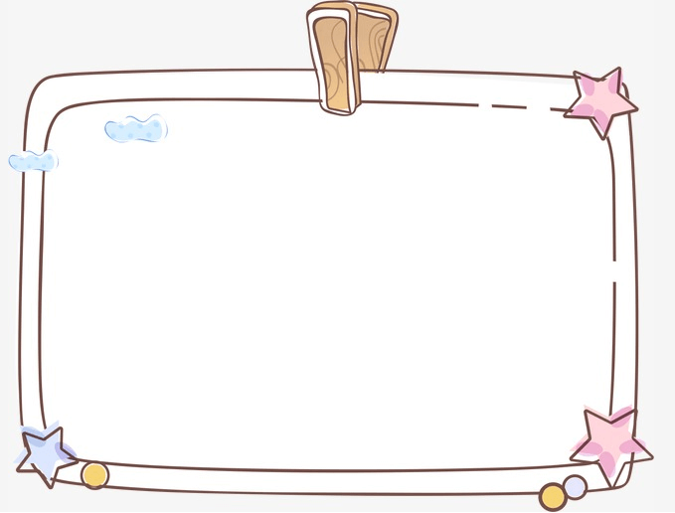
珍惜自己，愛護自己
生活安全
１．外出需要告知家長。
２．拒絕菸害與毒品、防治藥物濫用，勿隨意拿取他人的任何物品及飲料。
３．若從事室內活動，要熟悉逃生路線及逃生設備，避免出入網咖以及出 入分子複雜的場所，以免產生人身安全問題。
４．暑假閒暇時間長，應注意上網時間，勿過度沉迷。

Slide 9
祝大家有個愉快的暑期
別忘了
７／３１號要返校哦
基隆市中山國小

